Slide 1
IPv4アドレス
192.168.101.11
サブネットマスク
255.255.255.0
IPv4アドレス
192.168.101.12
サブネットマスク
255.255.255.0
IPv4アドレス
192.168.102.11
サブネットマスク
255.255.255.0
IPv4アドレス
192.168.102.12
サブネットマスク
255.255.255.0
IPv4アドレス
192.168.103.11
サブネットマスク
255.255.255.0
IPv4アドレス
192.168.103.12
サブネットマスク
255.255.255.0
IPv4アドレス
192.168.104.11
サブネットマスク
255.255.255.0
IPv4アドレス
192.168.104.12
サブネットマスク
255.255.255.0

Slide 2
MACアドレス
CD:BC:49:0A:00:01
MACアドレス
CD:BC:49:0A:00:05
MACアドレス
CD:BC:49:0A:00:02
MACアドレス
CD:BC:49:0A:00:06
MACアドレス
CD:BC:49:0A:00:03
MACアドレス
CD:BC:49:0A:00:07
MACアドレス
CD:BC:49:0A:00:04
MACアドレス
CD:BC:49:0A:00:08

Slide 3
宛先MACアドレス
□CD:BC:49:0A:00:
□FF:FF:FF:FF:FF:FF
送信元MACアドレス
■CD:BC:49:0A:00:
宛先IPアドレス
192.168. .
送信元IPアドレス
192.168. .
宛先IPアドレス
192.168. .
送信元IPアドレス
192.168. .
宛先IPアドレス
192.168. .
送信元IPアドレス
192.168. .

Slide 4
宛先ポート番号
送信元ポート番号
宛先ポート番号
送信元ポート番号
宛先ポート番号
送信元ポート番号
宛先ポート番号
送信元ポート番号

Slide 5
NICのMACアドレス
□CD:BC:49:0A:00:
NICのMACアドレス
□CD:BC:49:0A:00:
NICのMACアドレス
□CD:BC:49:0A:00:
NICのMACアドレス
□CD:BC:49:0A:00:

Slide 6
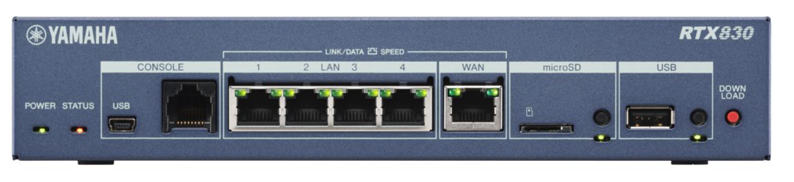
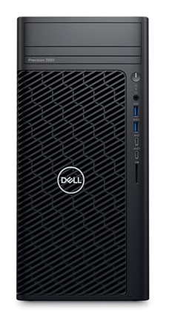
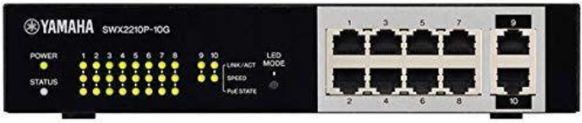
IPアドレス
インターネットにつながるIPアドレス
学校のLAN
192.168.101.254/24
192.168.102.254/24
192.168.103.254/24
192.168.104.254/24
192.168.105.254/24
192.168.106.254/24
192.168.107.254/24
192.168.108.254/254
192.168.109.254/24
192.168.100.254/24

